Slide 1
Создание инклюзивного пространства
для учащихся
при изучении русского языка и литературы
Подготовила: Сатубалдина В.С.-учитель русского языка и литературы

Slide 2
Инклюзивное (включающее) образование - это образование при котором все дети, несмотря на свои физические, интеллектуальные и иные особенности, включены в общую систему образования и обучаются в общеобразовательных школах вместе со своими сверстниками.
Инклюзия означает раскрытие каждого ученика с помощью образовательной программы , которая достаточно сложна, но соответствует его способностям.
Инклюзия учитывает потребности, также как и специальные условия и поддержку, необходимые ученику и учителям для достижения успеха.

Slide 3
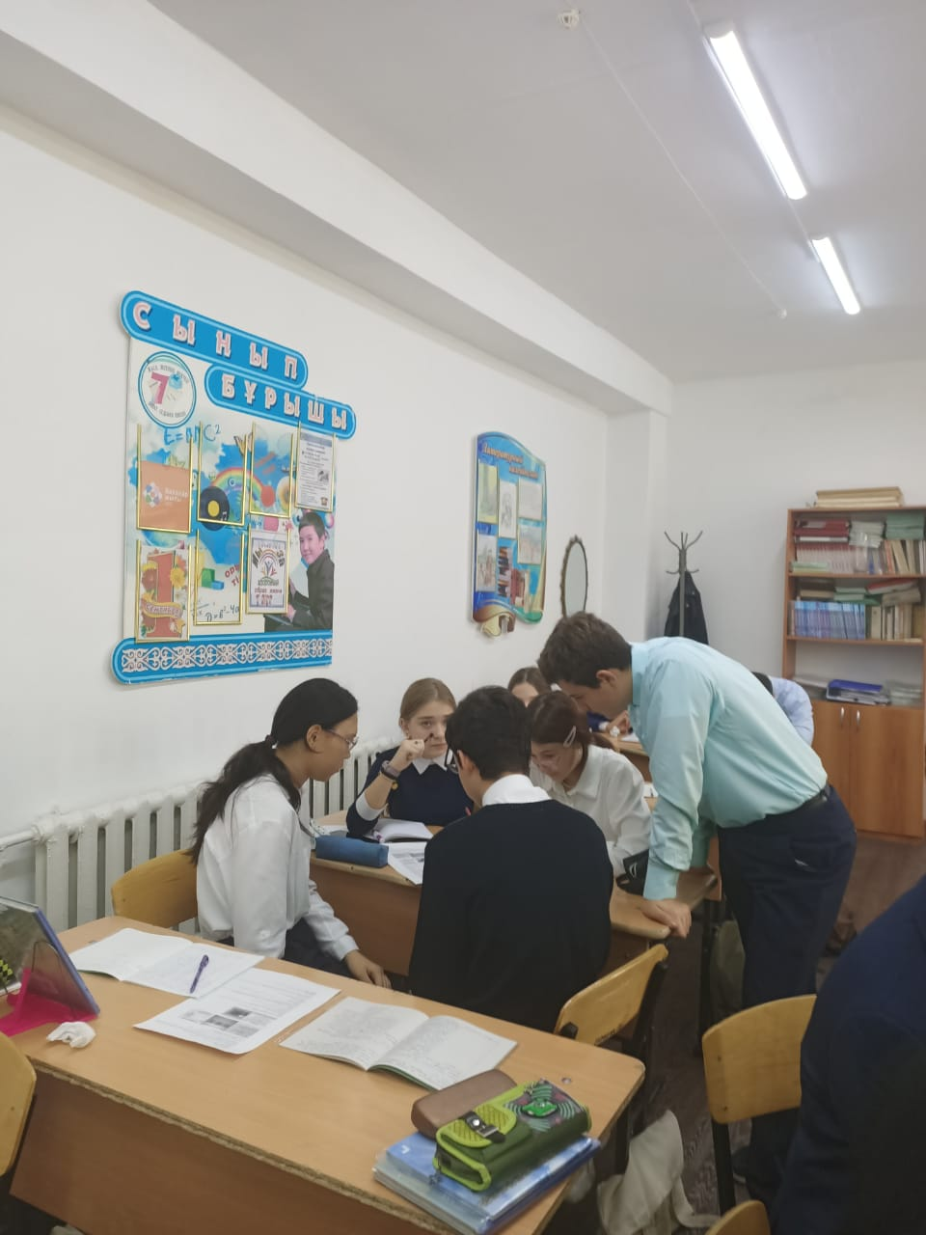
Технологии, применяемые при работе с детьми ограниченными возможностями здоровья

Slide 7
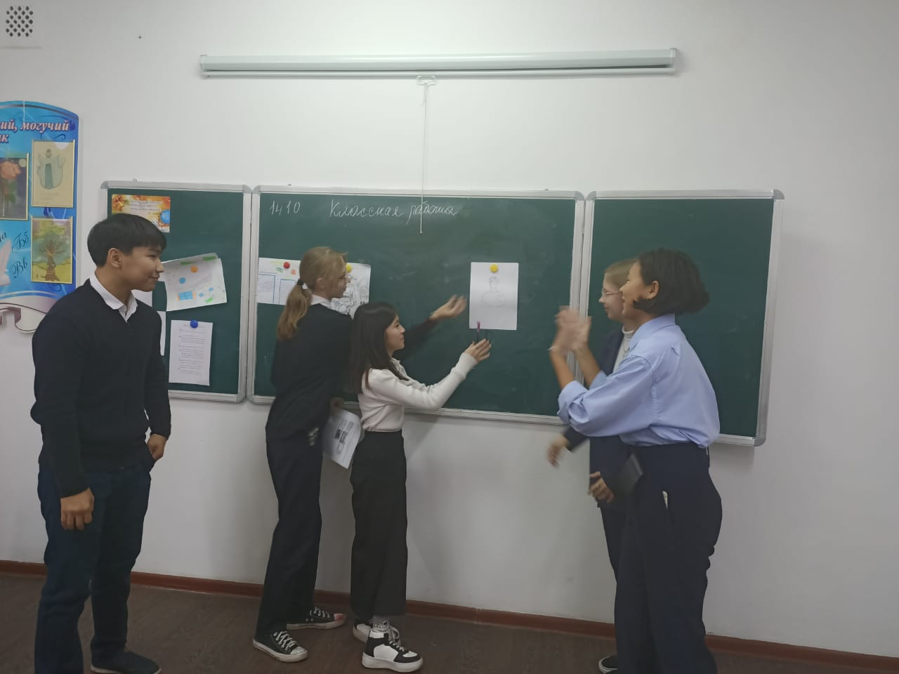

Slide 8
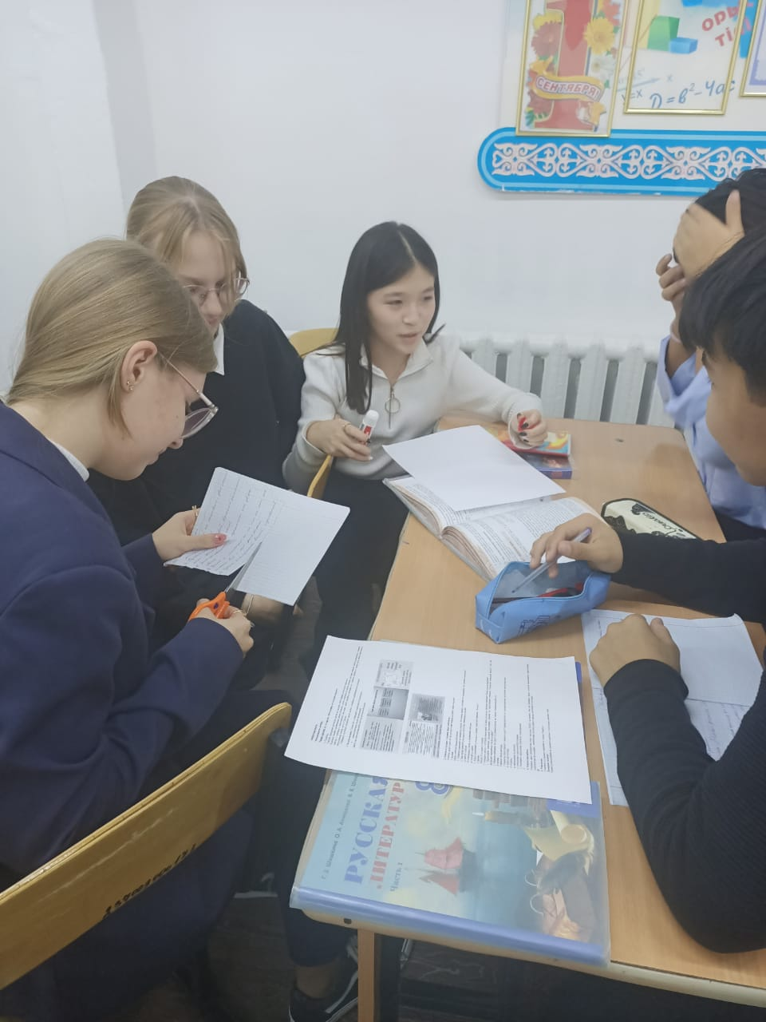
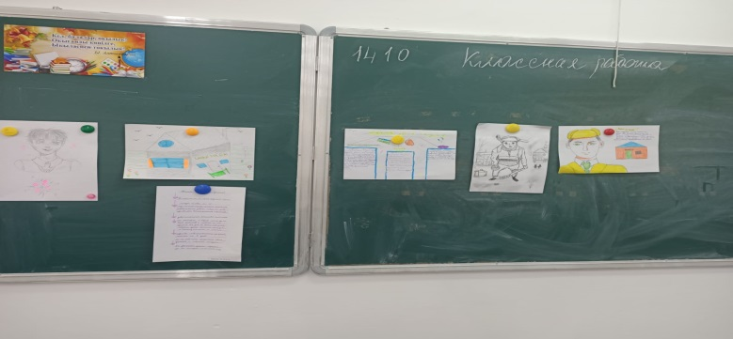
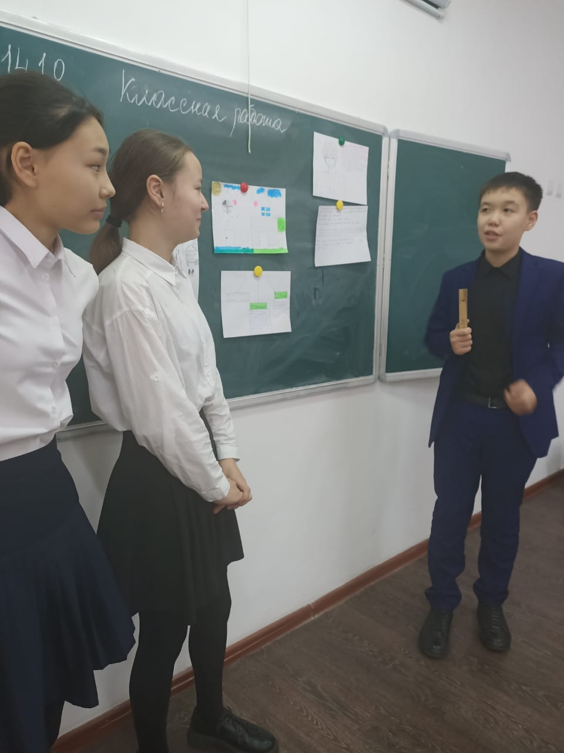
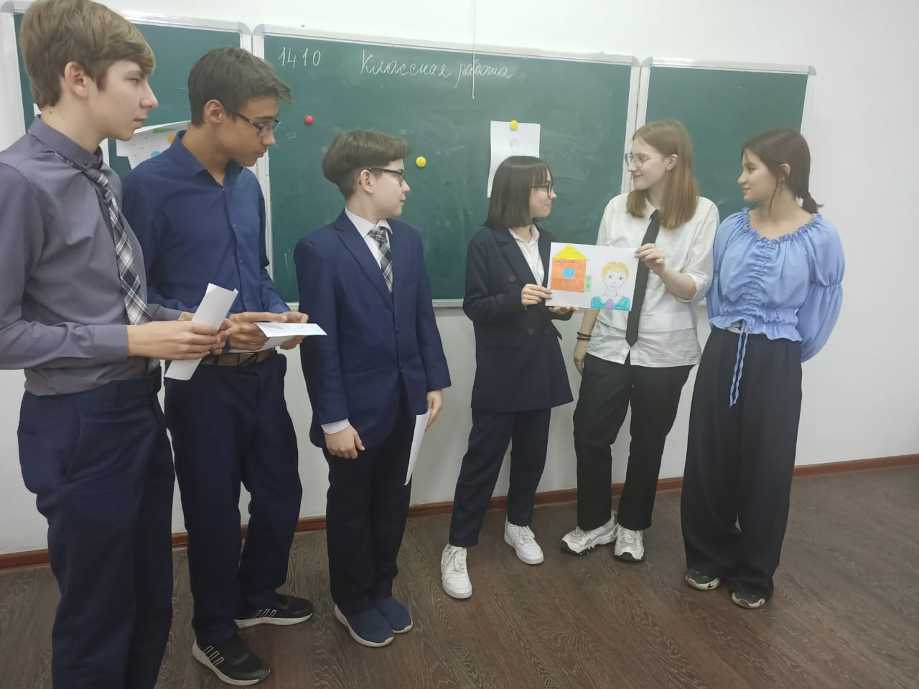
Работа в группах. Эйдос-конспект

Slide 9
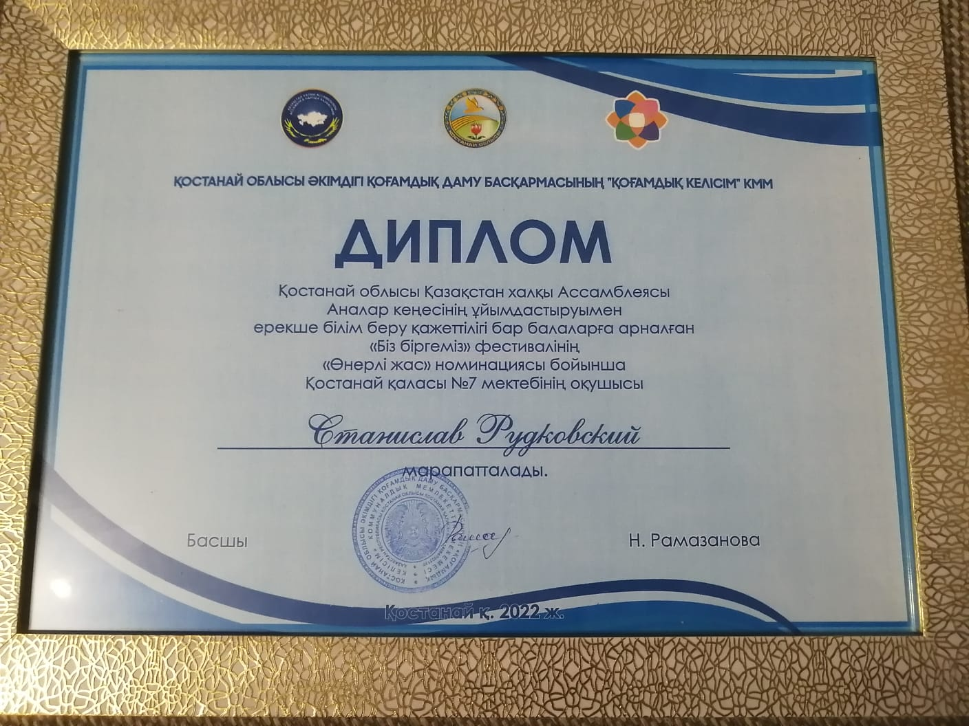
Внеклассная работа

Slide 10
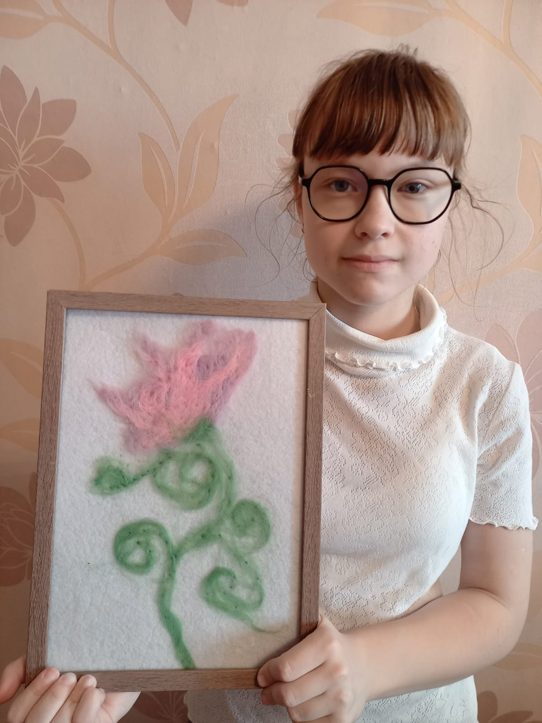
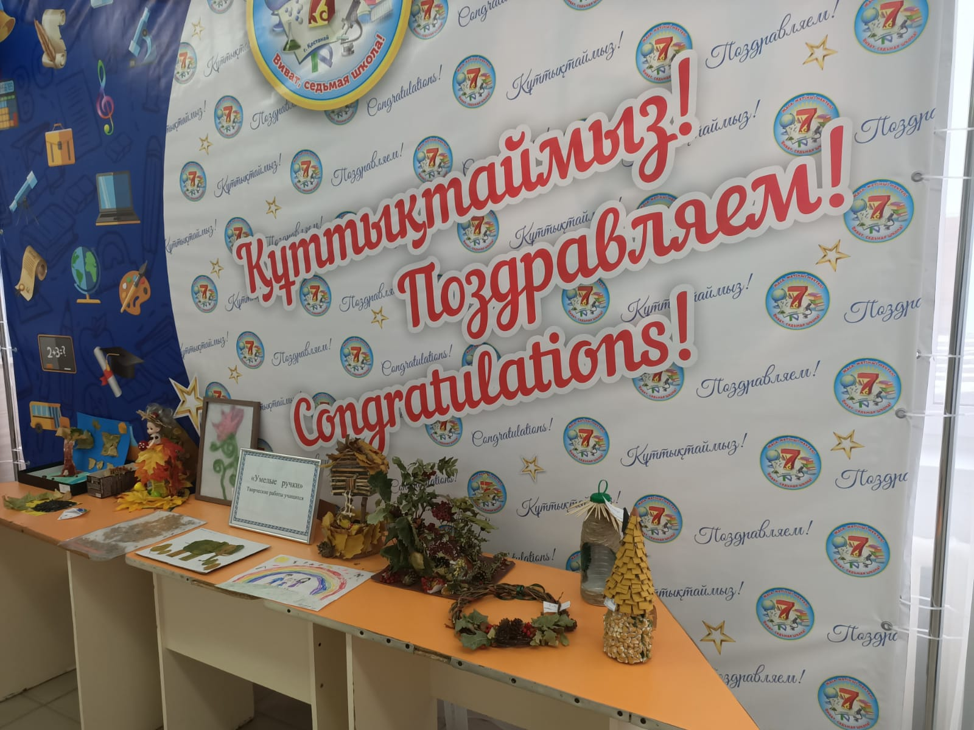
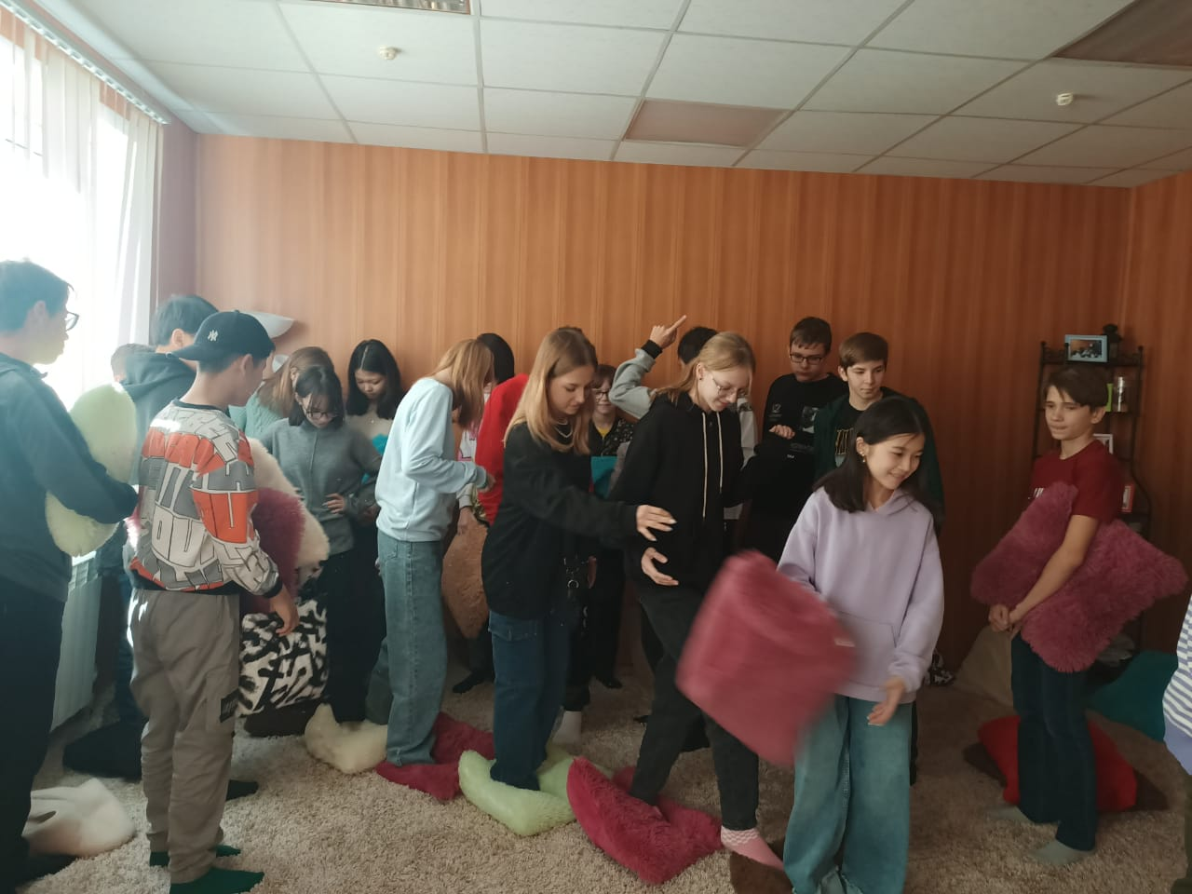

Slide 11
